Slide 1
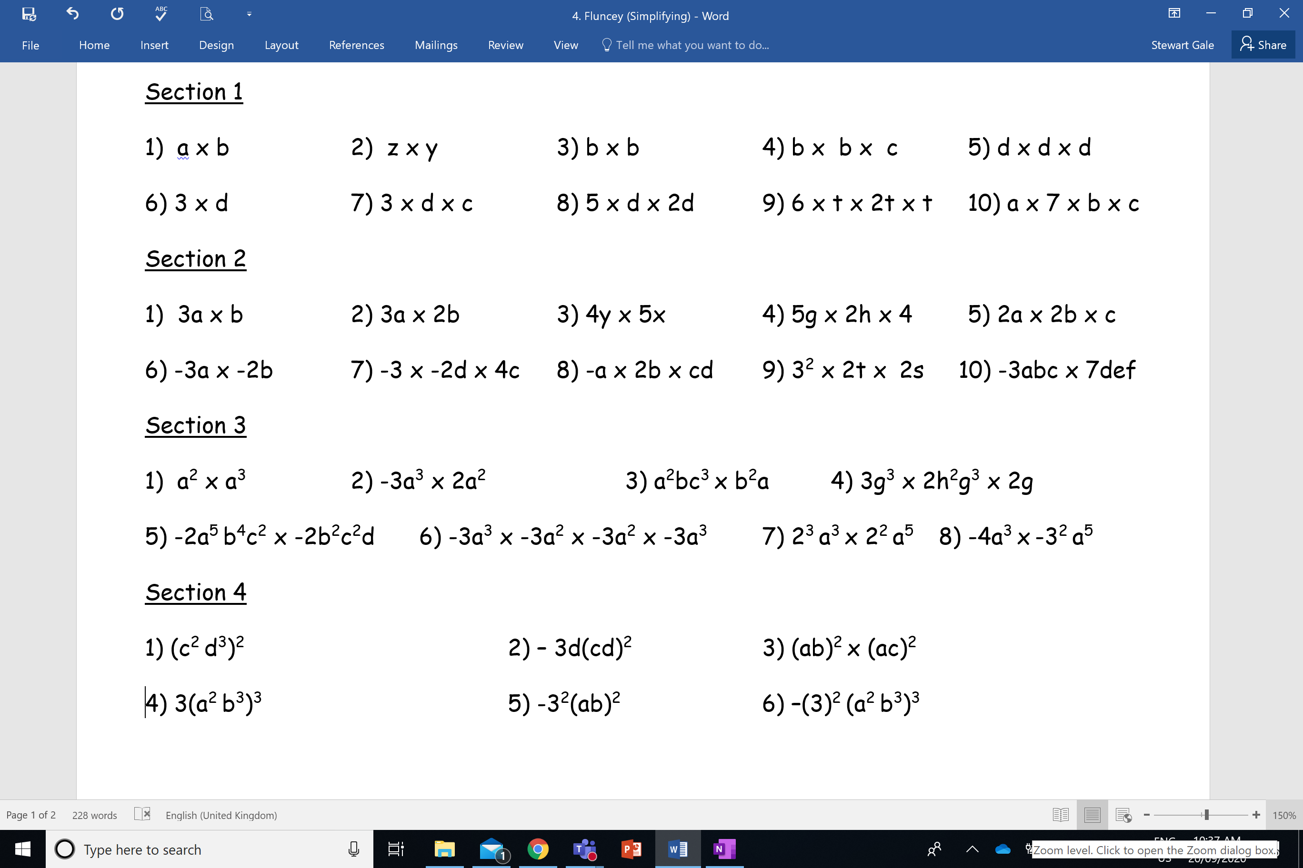

Slide 2
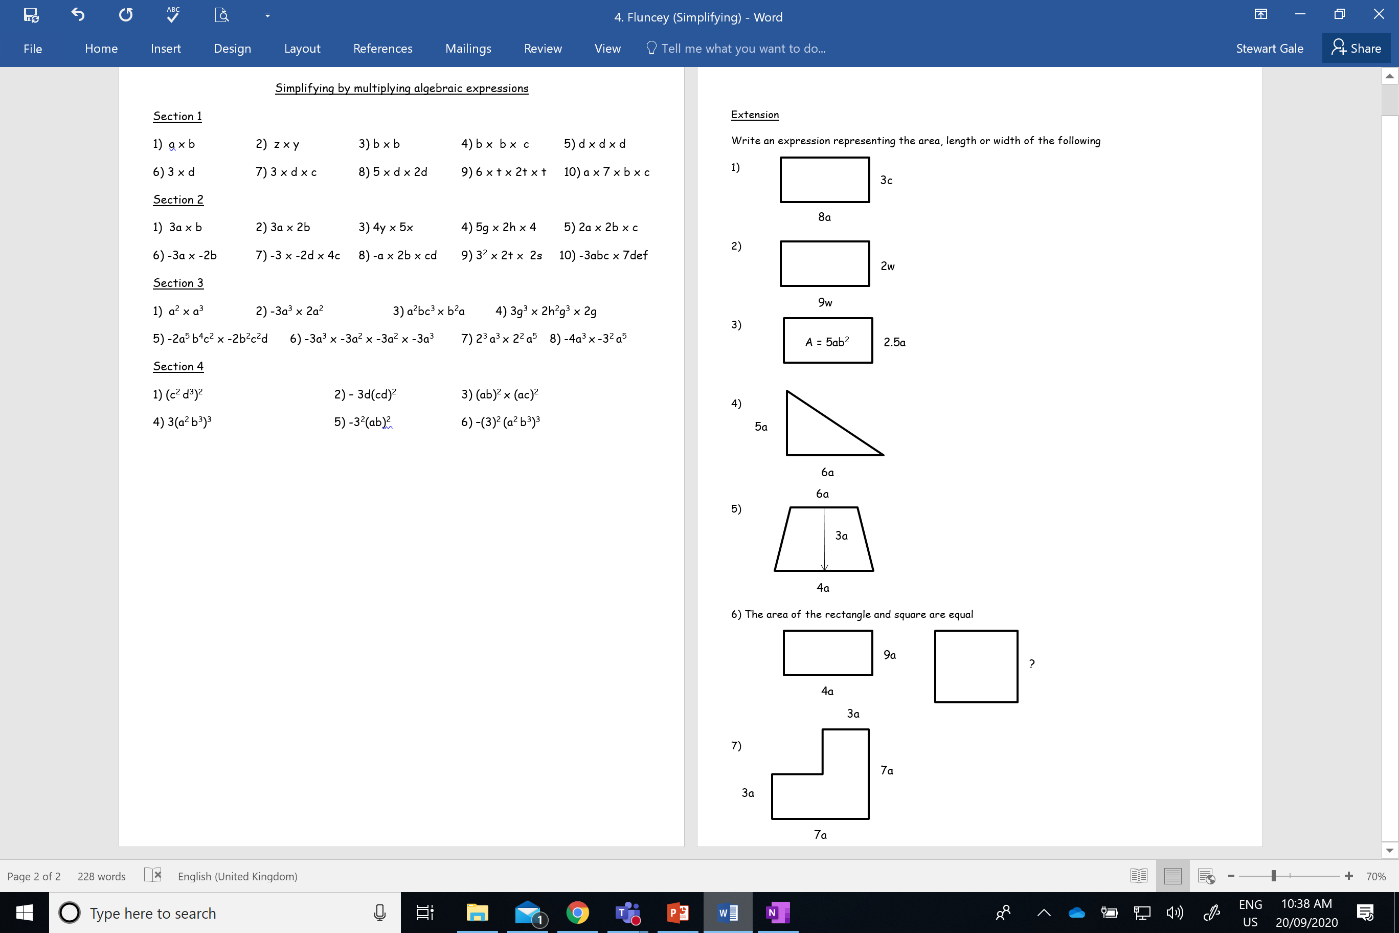

Slide 3
ANSWERS

Slide 4
1) ab
2) zy
3) b²
4) b²c
5) d³
6) 3d
7) 3cd
8) 10d²
9) 12t³
10) 7abc

Slide 5
1) 3ab
2) 6ab
3) 20xy
4) 40gh
5) 4abc
6) 6ab
7) 24cd
8) -2abcd
9) 36st
10) -21abcdef

Slide 6
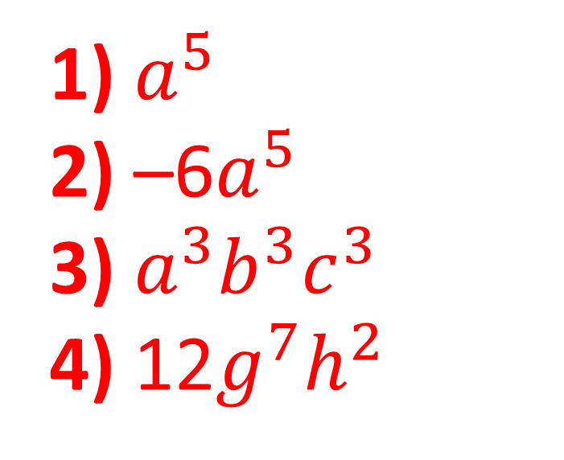
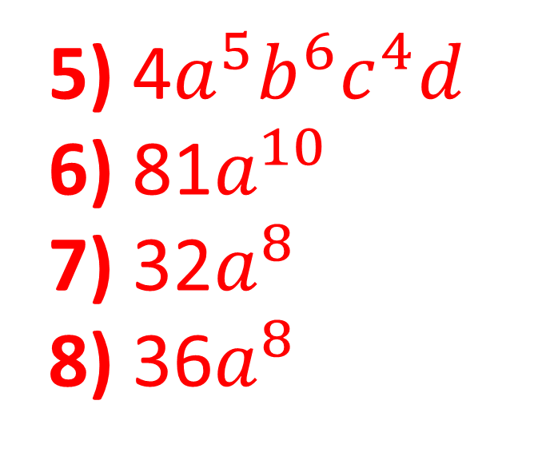
1) $a^{5}$
2) –6$a^{5}$
3) $a^{3}b^{3}c^{3}$
4) 12$g^{7}h^{2}$
5) 4$a^{5}b^{6}c^{4}d$
6) 81$a^{10}$
7) 32$a^{8}$
8) 36$a^{8}$

Slide 7
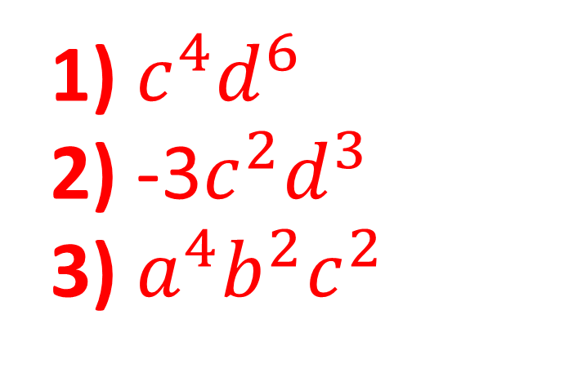
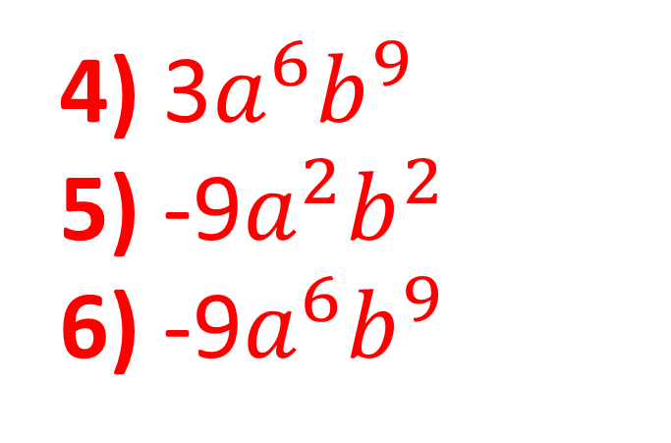
1) ${c^{4}d}^{6}$
2) -3${c^{2}d}^{3}$
3) $a^{4}b^{2}c^{2}$
4) 3$a^{6}b^{9}$
5) -9$a^{2}b^{2}$
6) -9$a^{6}b^{9}$

Slide 8
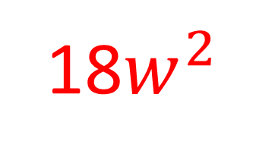
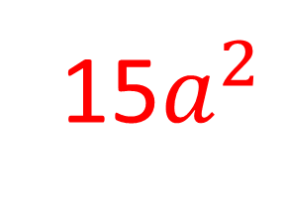
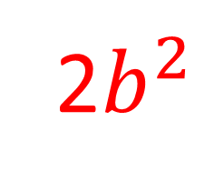
24ac
18$w^{2}$
2$b^{2}$
15$a^{2}$

Slide 9
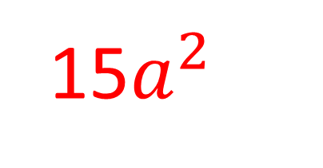
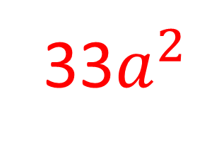
15$a^{2}$
6a
33$a^{2}$

